Slide 1
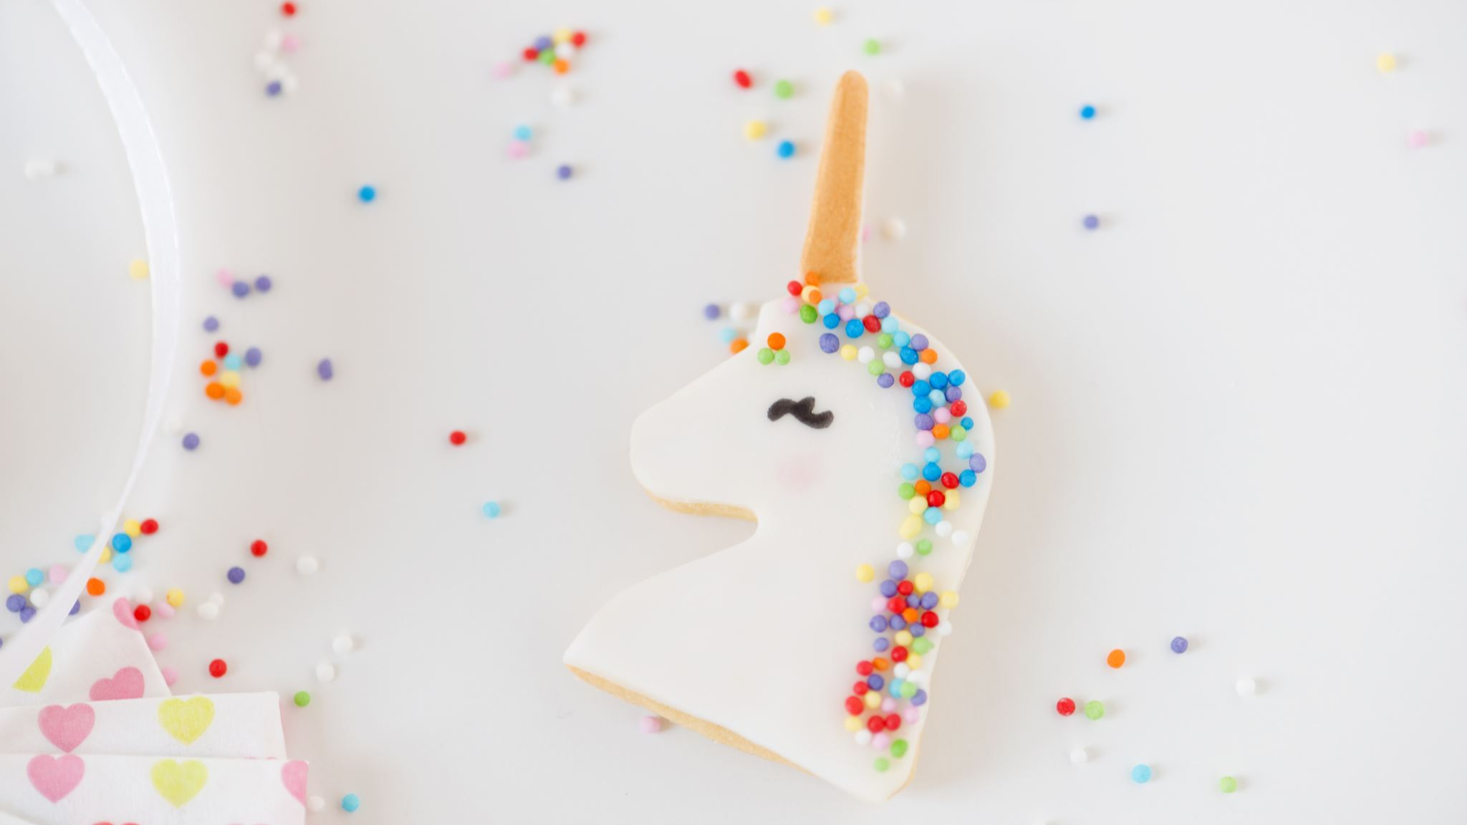

ACTIVIDADES PARA ESTIMULAR EL LENGUAJE.
CENTRO DE DESARROLLO EDUCATIVO ANGELUZ
LIC. ERIKA JOVANA JIMENEZ OCTAVO
PREESCOLAR K2

Slide 2
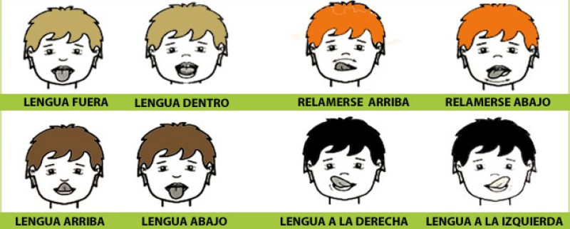
EJERCICIOS PARA FORTALECER LA LENGUA.
NOTA: PUEDEN AGREGAR MERMELADA, SOBRE EL BOZO , BARBILLA Y MEJILLAS PARA UNA MEJOR ESTIMULACION LINGUAL.
LIC. ERIKA JOVANA JIMENEZ OCTAVO
PREESCOLAR K2

Slide 3
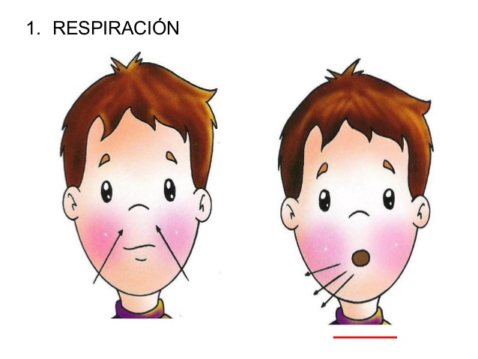
REALIZAR EJERCICIOS DE RESPIRACION.
LIC. ERIKA JOVANA JIMENEZ OCTAVO
PREESCOLAR K2

Slide 4
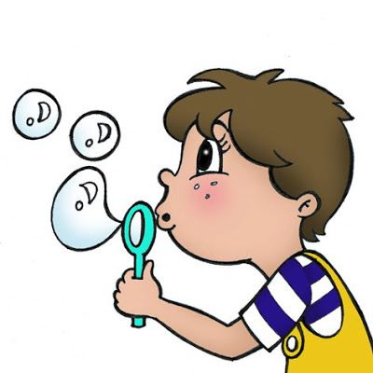
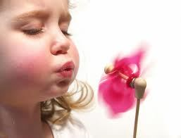

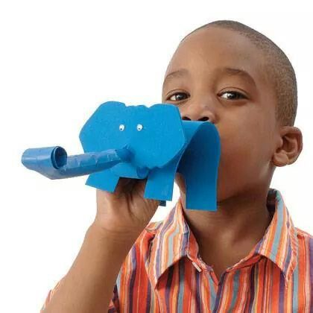
REALIZAR EJERCICIOS DE SOPLO. EJEMPLO;UTILIZAR BURBUJAS, ESPANTASUEGRAS, REILETES,GLOBOS.
LIC. ERIKA JOVANA JIMENEZ OCTAVO
PREESCOLAR K2

Slide 5
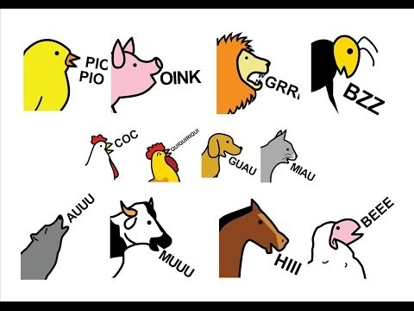
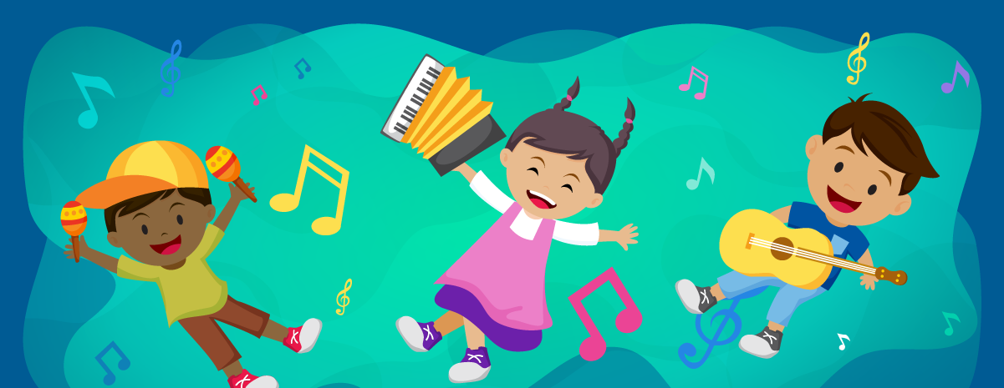
EMITIR SONIDOS DE ANIMALES Y CANCIONES.
LIC. ERIKA JOVANA JIMENEZ OCTAVO
PREESCOLAR K2

Slide 6
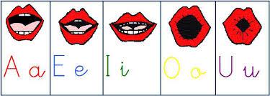
ARTICULACION DE LAS VOCALES
LIC. ERIKA JOVANA JIMENEZ OCTAVO
PREESCOLAR K2

Slide 7
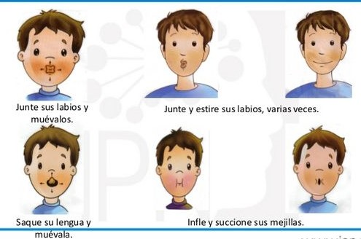
ESTIMULACION LABIAL Y LINGUAL.
LIC. ERIKA JOVANA JIMENEZ OCTAVO
PREESCOLAR K2

Slide 8

FOMENTAR LA LECTURA E INTERPRETAR CUENTOS E HISTORIAS.

